Slide 1
A década perdida de AL

Slide 2
PRINCIPAIS RESTRIÇÕES ECONOMICAS PARA O DESENVOLVIMENTO
Falta de poupança interna
Concentração da propriedade
Falta de mão de obra qualificada
Mercados mopolizados
Baixo nível de consumo por baixos salários
Dependência tecnológica
Falta de infra-estruturas e comunicações
Sistemas financeiros inadequados

Slide 3
  Resultados das
  Políticas de desenvolvimento
  ISI (1945-1982)
    Crecimento importante do PIB,
    Melhoras na educação e no analfabetismo
    Queda da mortalidade infantil
  Mas o crecimiento per cápita inferior
  Pérdas significativas de rendimento pessoal
  Urbanização acelerada e aglomeração

Slide 4
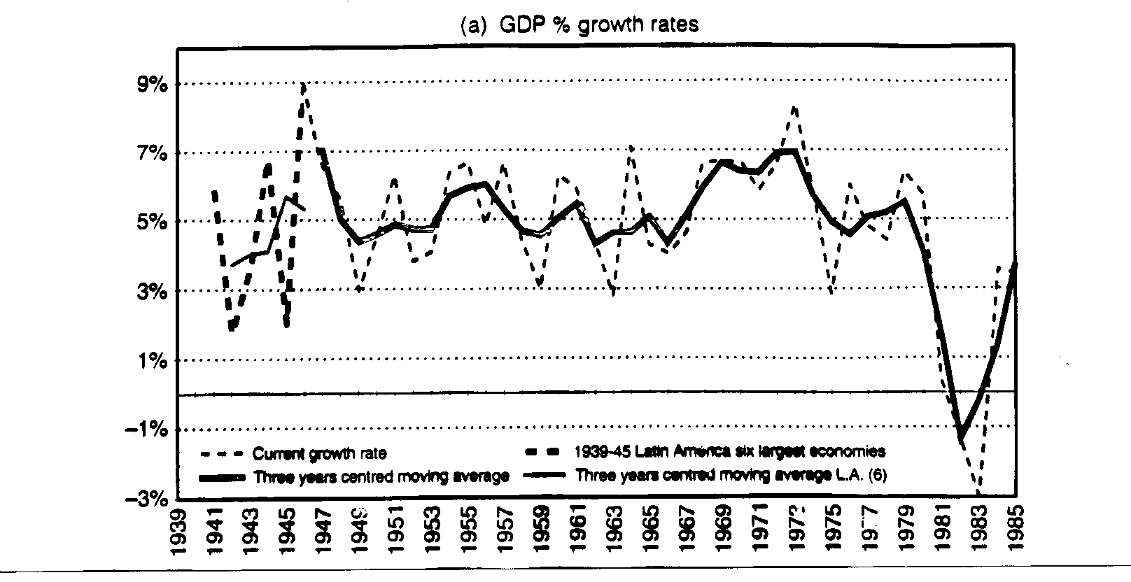
Crecimiento del PIB por encima del 5 por 100%
entre 1945 y 1980 mas com a taxa de variação do PIB per capita menor

Slide 5
Houve um aumento sigficativo da população em geral, as taxa de crescimento do Pib são maiores que a taxa de crescimento do PIB per capita

Slide 6
Indicadores sociais melhoram de forma significante

Slide 7
Aumento da educação formal, muito elevada na educação primária, mas insuficiente no nível superior

Slide 8
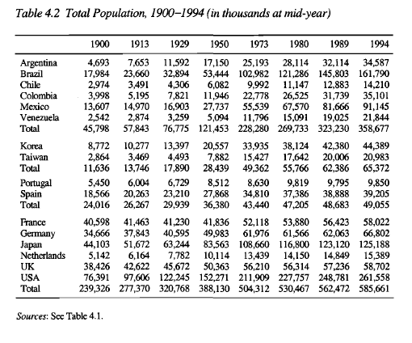
Evolução da população da AL em termos comparados com paises de Asia e Europa

Slide 9
QUAIS SÃO AS CONSEQUENCIAS DAS POLÍTICAS DESENVOLVIMENTISTAS POR SUSTITUCIÓN DE IMPORTACIONES (ISI) (1945-1982)
  Manutenção do Proteccionismo
  Intervenção excessiva do estado na Economía
    Estado de bem-estar “truncado”
    Como productor (empresas públicas) em áreas não estrátegicas
    Como regulador (competencia limitada)
    Infraestructuras

Slide 10
2. Políticas de construção do Mercado Interno (1945-1982)
  QUE Problemas
    Ineficiências estruturais (industria pouco competitiva derivada do proteccionismo, da falta de mao de obra qualificada, da agricultura arcaica, sistema fiscal conservador, as insuficiencias macroeconómicas com efeitos sobre preços, balança alimentar ).
    Problemas com a FBCF
    Déficit crónico da Balança de pagamentos
    PROBLEMAS Financiamiento do sector público ( as demandas socias e e endividamento externo excesivo)
Queda da Produtividade
Diminuição do peso das exportações
Diminuição da poupança interna
excesso de usso da poupança externa a juros variaveis
Desaceleração do investimento

Slide 11
A diminuição da produtividade se explica pelo aumento do desemprego

Slide 12
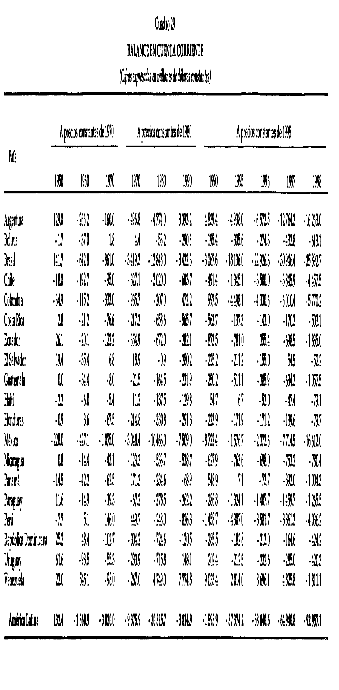
A balança de transacções é tendecialmente deficitária desde os anos 60
BT negativa

Slide 13
Mudança estrutural do emprego, segue o padrão dos paises desenvolvido, diminui o emprego produtivo, aumenta o emprego de serviços

Slide 14

Naõ há uma grande alteração no total, excepto Brasil e Colombia, uma baixa presença das mulheres embora com algum aumento

Slide 15
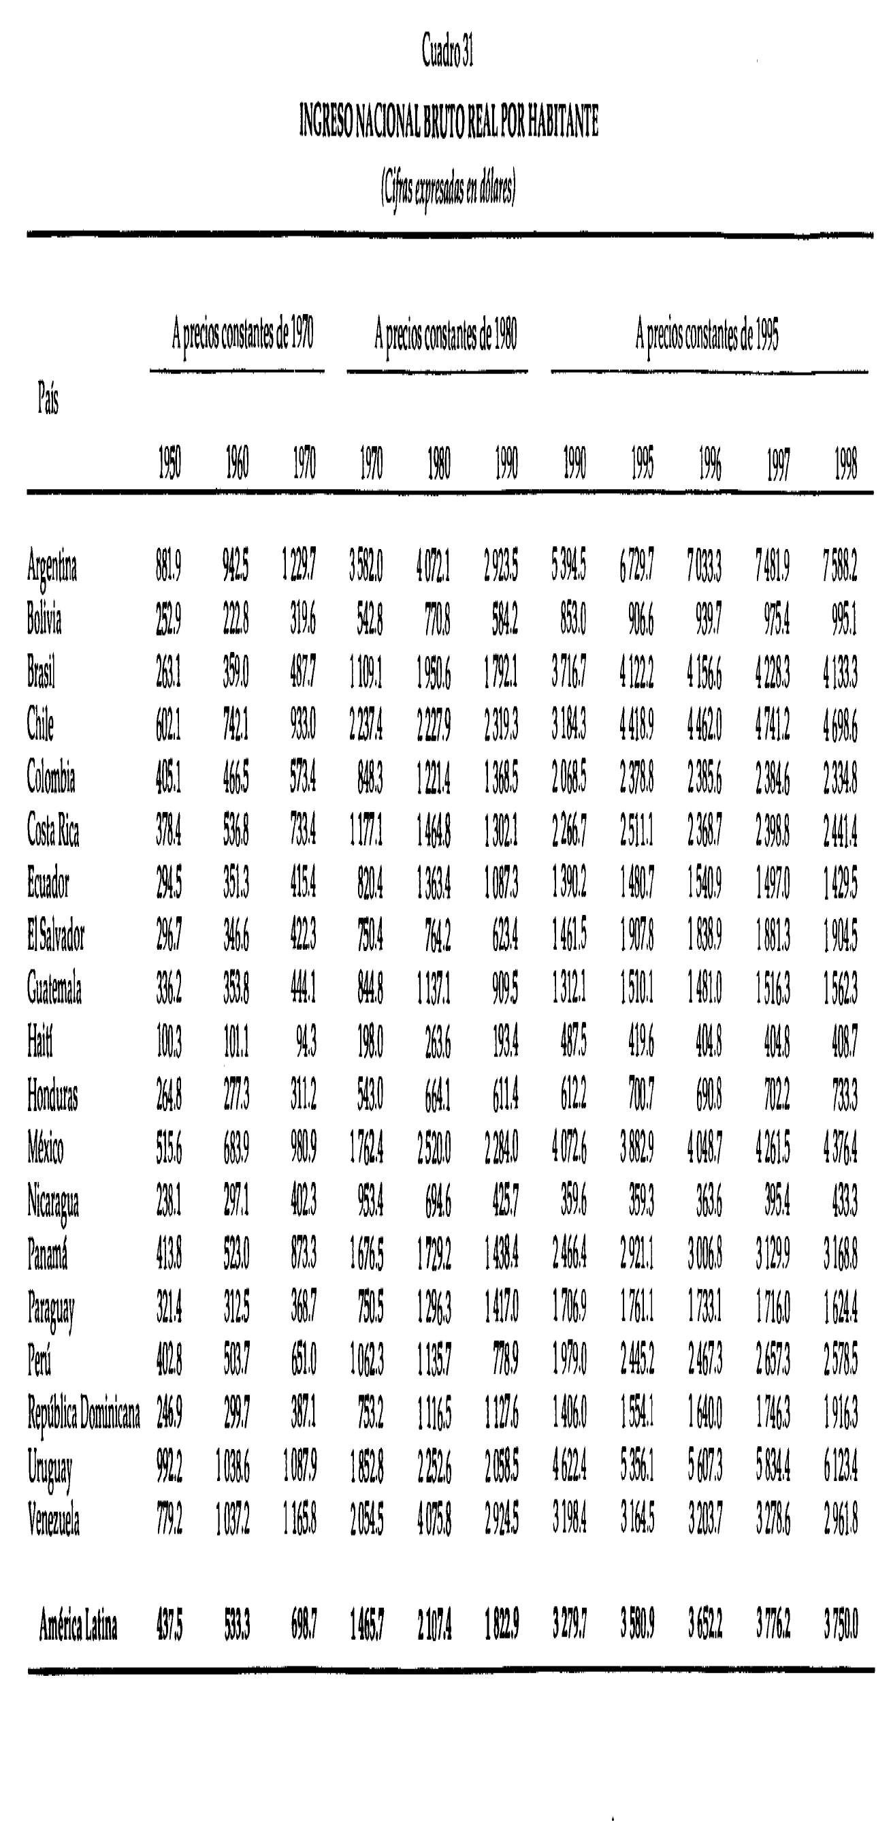
Na década dos oitenta diminui o rendimento( ingreso)real per capita

Slide 17
E diminui a dinámica de crescimento do investimento

Slide 18
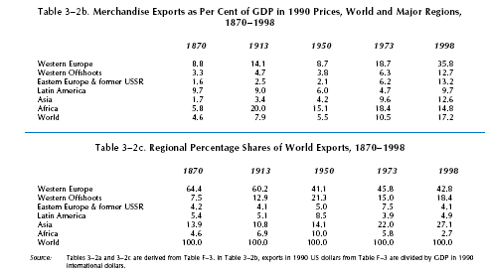
Diminui drásticamente a parte de AL no comercio mundial, os preçso dos productos exportados, excepto no petróleo

Slide 19
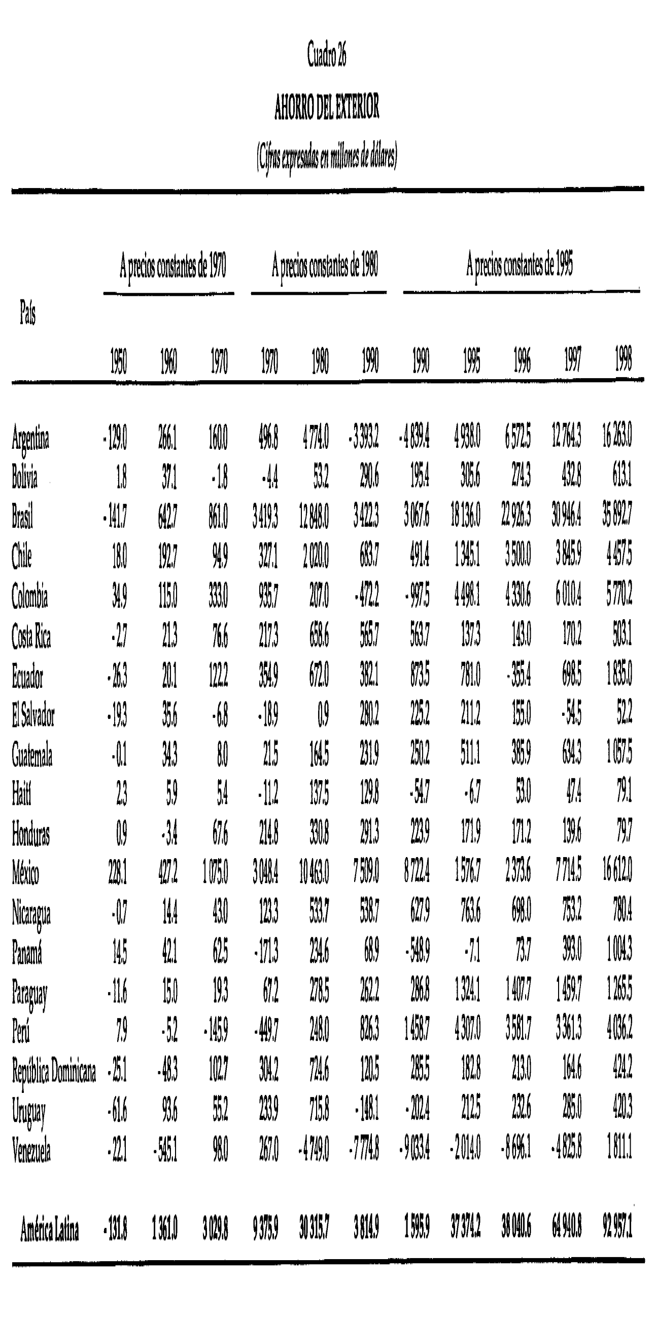

Slide 20
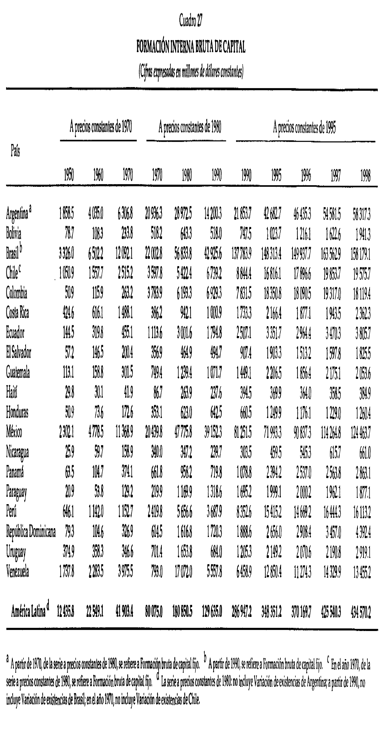

Slide 21
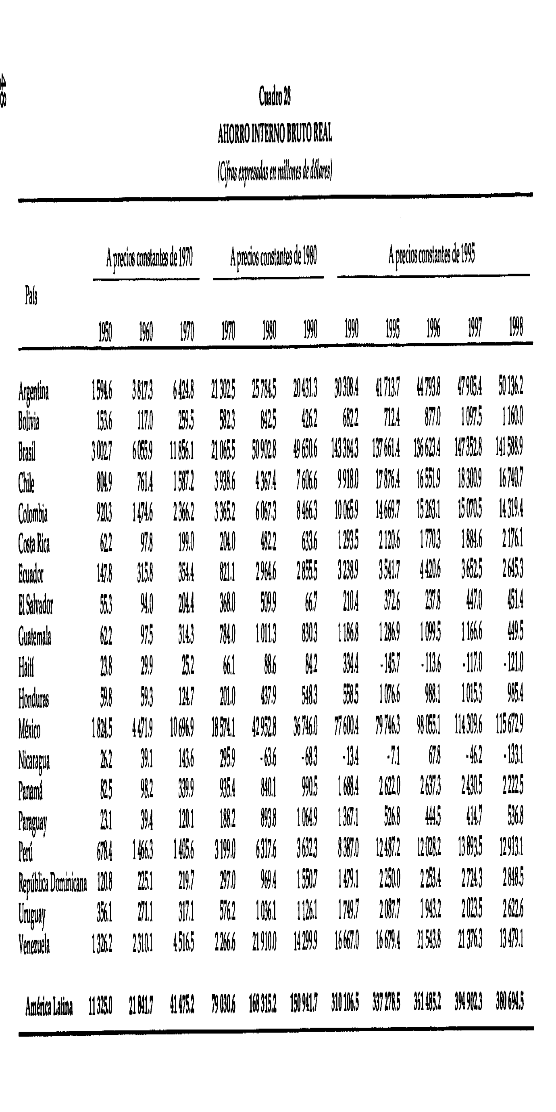

Slide 22
Resumindo
A interrupção na década de oitenta de um longo período de crescimento que caracterizava AL é resultado de um amplo conjunto de causas entre as quais:
O PESO INSUSTENTÁVEL DA DÍVIDA EXTERNA,
O IMOBILISMO GERADO POR UMA EXCESSIVA PROTECÇÃO À INDÚSTRIA NACIONAL,
O FRACASSO DOS PROGRAMAS DE ESTABILIZAÇÃO NO COMBATE À INFLAÇÃO
O ESGOTAMENTO DE UM MODELO DE DESENVOLVIMENTO, BASEADO FUNDAMENTALMENTE NA INTERVENÇÃO GENERALIZADA DO ESTADO NA ECONOMIA.

Slide 23
consequências
A INSUFICIÊNCIA DE RECURSOS NACIONAIS, EM GRANDE PARTE POR CAUSA DAS LIMITAÇÕES E DISTORÇÕES DO SISTEMA FISCAL, DOS DEFICIT ORÇAMENTAIS EXCESSIVOS FORÇOU O ESTADO A BUSCAR FINANCIAMENTO POR MEIO DE EMPRÉSTIMOS, PRINCIPALMENTE NO EXTERIOR.

Slide 24
O AUMENTO DA DÍVIDA SOBERANA E OS PLANOS DE CONTROLO E AJUSTE PARA FAZER FACE AOS COMPROMISOS DE SERVIÇO DA DÍVIDA PROVOCOU A QUEDA DA TAXA DE CRESCIMENTO DE MODO MAIS ACENTUADO E PROVOCOU O AUMENTO DO DEFICIT DA CONTA CORRENTE, NUM CONTEXTO DE SUBIDA DA TAXA DE JURO DO FED E RESTRIÇÕES AO ACCESO AO CRÉDITO DEVIDO A CRISIS DOS PAISES DESENVOLVIDOS

Slide 25
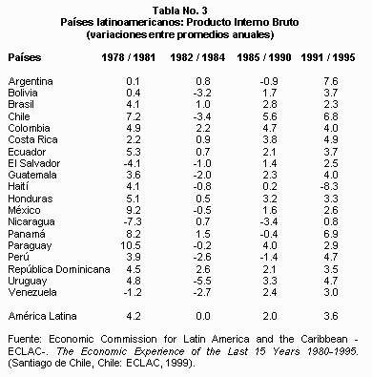

Slide 26
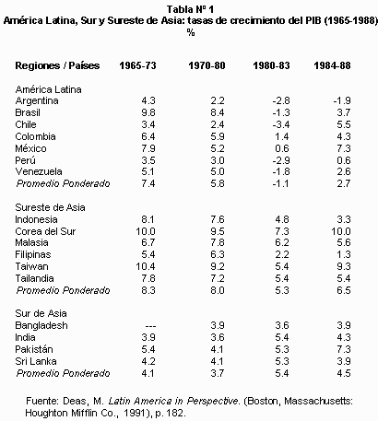
Comparação com Asia que continua a crescer

Slide 27
Balança de pagamentos de AL

Slide 28
A CRISE DA DÍVIDA
A CRISE DA DÍVIDA DIMINUIU SENSIVELMENTE A CAPACIDADE DE INVESTIMENTO DO ESTADO, RETIRANDO-LHE O GRANDE PAPEL DE PRINCIPAL PROMOTOR DO DESENVOLVIMENTO, OBRIGANDO-O A ACEITAR A INTERVENÇÃO DO FMI .

Slide 29
Recomendações do Fundo Monetário Internacional (FMI) consistiam basicamente em:
· reduzir as despesas do Estado e equilibrar o orçamento público;
· reduzir e controlar a quantidade de moeda em circulação;
· liberalizar os preços, eliminando subsídios aos alimentos;
· liberalizar a taxa de juros, que dada a redução da oferta monetária, deverá aumentar;
· liberalizar (geralmente desvalorizar) a taxa de câmbio;
· eliminar todos os subsídios industriais;
· reduzir os salários dos sectores público e privado.

Slide 30
A CONSEQUÊNCIA FOI a descida do crescimento do PIB e um CRESCIMENTO DA DÍVIDA PÚBLICA EM UM QUADRO DE FORTE DESEQUILÍBRIO DAS CONTAS GOVERNAMENTAIS E DE INFLAÇÃO ELEVADA.

Slide 32
Evolução do serviço da dívida como % das exportações
 |  |  |  |  |  |  |  | juros/ exportações de bens e serviços , 2000
 | 1975 | 1980 | 1985 | 1990 | 1998 | 1999 | 2000 b/
América Latina y el Caribe | 69093 | 220444 | 379244 | 443049 | 745360 | 759085 | 750855 | 14,7
Argentina | 5760 | 27162 | 49326 | 62233 | 140489 | 144657 | 147000 | 38,3
Bolivia c/ | 784 | 2340 | 3294 | 3768 | 4655 | 4574 | 4400 | 14,9
Brasil d/ | 20091 | 64000 | 105126 | 123439 | 241644 | 241468 | 235000 | 28
Chile | 4072 | 11207 | 20043 | 18576 | 31691 | 34167 | 36000 | 8,3
Colombia | 3593 | 6805 | 14063 | 17848 | 35696 | 35972 | 36000 | 16,8
Costa Rica | 462 | 2209 | 4140 | 3924 | 3500 | 3700 | 4000 | 6,5
Cuba | ... | ... | ... | ... | 11200 | 11040 | 11100 | ...
Ecuador | 585 | 4167 | 8111 | 12222 | 16400 | 16282 | 14255 | 26
El Salvador c/ | 247 | 1176 | 1805 | 2076 | 2631 | 2810 | 2750 | 8,6
Guatemala | 277 | 1053 | 2536 | 2487 | 3619 | 3945 | 3900 | 4,3
Honduras | 341 | 1388 | 3034 | 3588 | 4404 | 4728 | 4000 | 5,9
México d/ | 17014 | 50700 | 97800 | 101900 | 161300 | 167500 | 163200 | 8
Nicaragua c/ | 493 | 1825 | 4936 | 10616 | 6287 | 6499 | 6650 | 17,8
Panamá c/ | ... | 2271 | 3642 | 3795 | 5180 | 5412 | 5550 | 19,6
Paraguay | 207 | 861 | 1772 | 1670 | 1599 | 2108 | 2200 | 4,8
Perú | 3924 | 9595 | 13721 | 19996 | 29477 | 27966 | 27600 | 21,3
Rep. Dominicana | 398 | 2173 | 3720 | 4499 | 3537 | 3536 | 3700 | 13,8
Uruguay d/ | 686 | 1165 | 3551 | 4472 | 5195 | 5180 | 5550 | 21
Rep. Bolivariana de Venezuela | 3908 | 29963 | 31238 | 36615 | 29526 | 30619 | 30800 | 8

Slide 33
América Latina: Dívida bruta desembolsada a/ (em milhões de dólares)

Slide 34
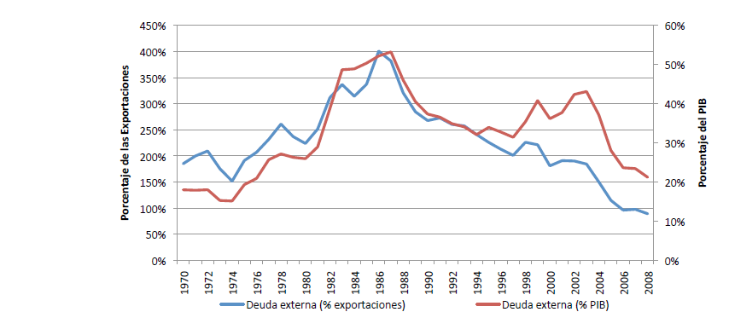

Slide 35
Primeiras reações de ajustamento
Os paises são obrigados a aumentar as exportações, diminuir as importações a fim de aumentar os saldos na balança comercial
a desvalorização da moeda diminui os salário reais

Slide 37
Mas não ha crescimento económico, as economias de AL estagnam, o investimento estrangeiro paraliza

Slide 38
Investimento estrangeiro em AL (milhões de u$A)

Slide 39
A menor investimento local queda da poupança

Slide 40
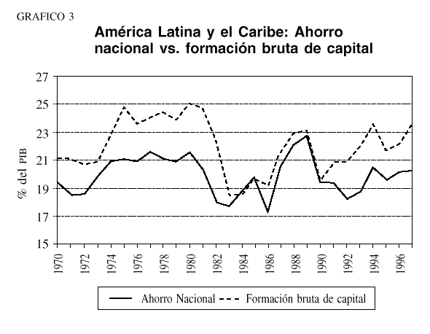

Slide 41
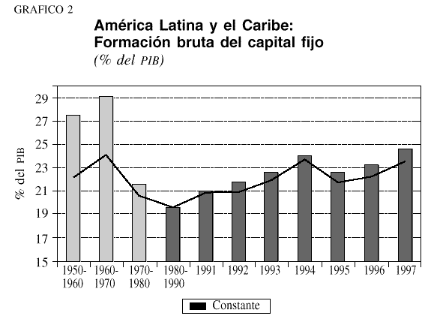

Slide 42
Se acentua a falta de desenvolvimento
aumento da dívida externa
falta de concorrência
Baixa produtividade do trabalho e desmotivação
Baixa qualidade da produção
Consumo destorcionado
Incapacidade de inovar
Formação de bloqueios no crescimento económico
Falta de competitividade dos produtos e serviços

Slide 43
E o gap com EEUU aumenta

Slide 44
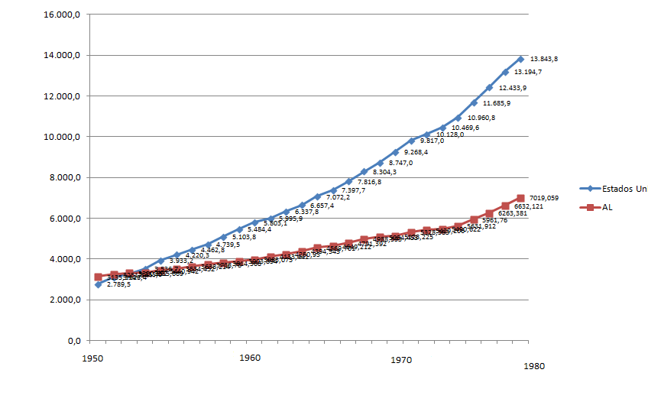
PIB USA, AL , preços constantes 1997

Slide 45
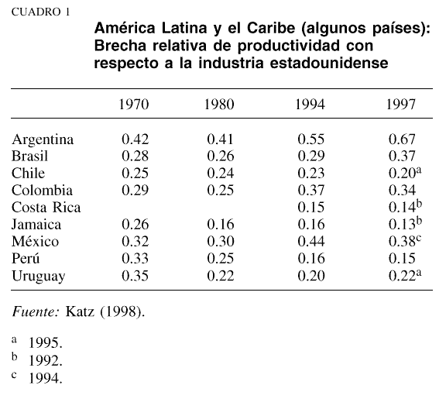
USA = 1

Slide 46
Os problemas macroeconómicos altas taxas de juro variações bruscas da taxa de cambio deficit comerciais e de pagos elevada taxa de inflação elevado desemprego e desacelaração do crescimento económico regimem fiscal arcaico muito desigual dsitribuição da riqueza

Slide 47
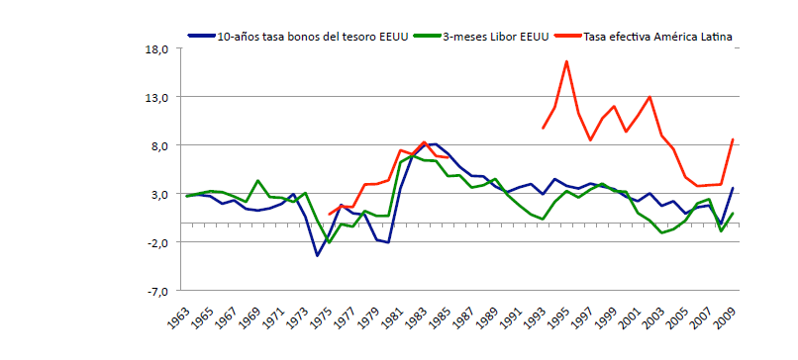

Taxas de juro superiores às do USA

Slide 48
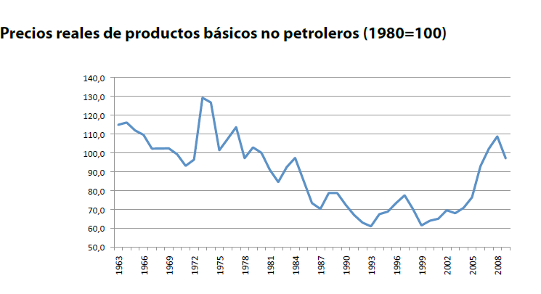
Inflação de dois e três dígitos

Slide 50
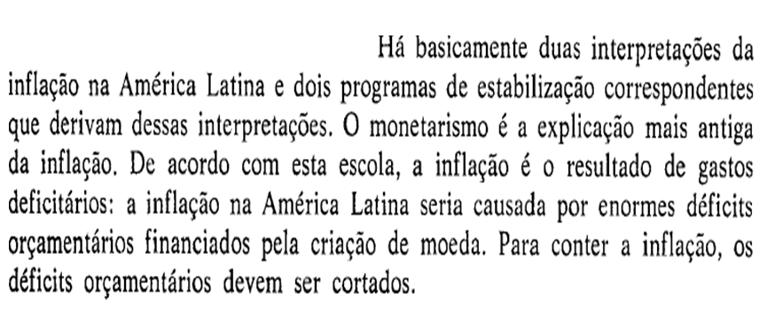
A inflação como problema específico

Slide 51
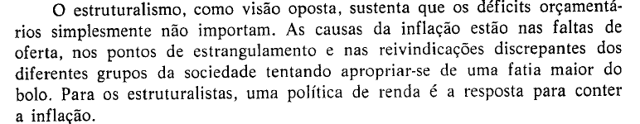

Slide 52
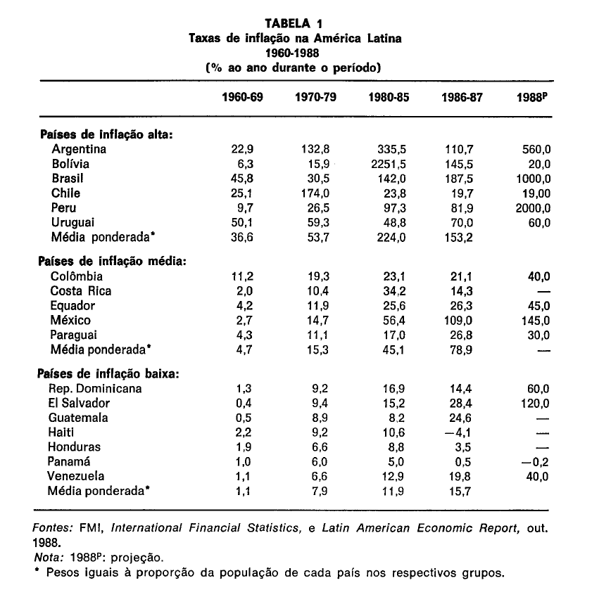

Slide 53
O plano Brady
La quita (hair cut), corte de 30-40 do montante da dívida com o compromisso de pagar os interesses remanescentes a uma tasa de juro variável ( a taxa libor, na época alrededor de 4%)
Emissão de bonos a par, pela dívida negociada, a pagar uma taxa fixa tambem negociada, que foi pelo geral superior à Libor, tendencialmente 6 %
Deposito em cash pelos juros morosos ( isso foi negociado conforme as reservas dos bancos centrais)
Compra de bonos do tesoro americano como garantia da dívida

Slide 54
Anexo estadístico

Slide 55
Variação das taxas de inflação

Slide 57
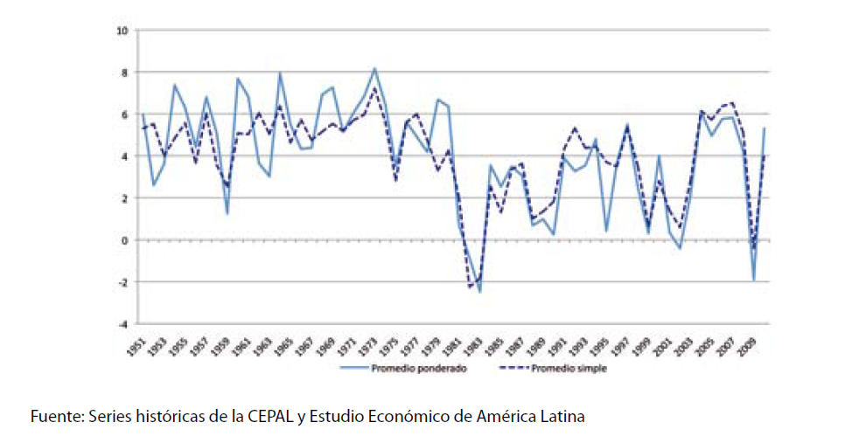

Slide 58
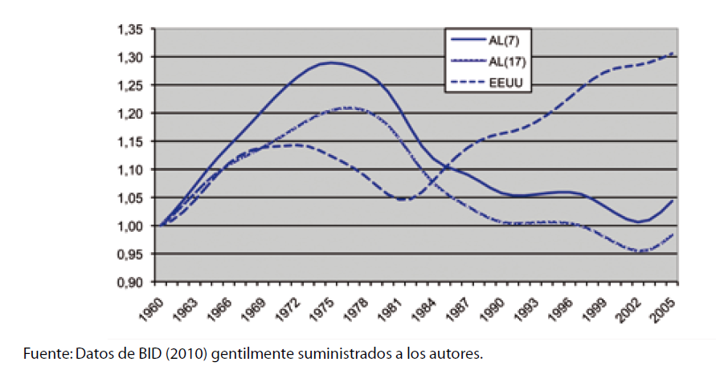
PRODUCTIVIDAD TOTAL DE LOS FACTORES
(promedios simples, 1960=1)

Slide 59
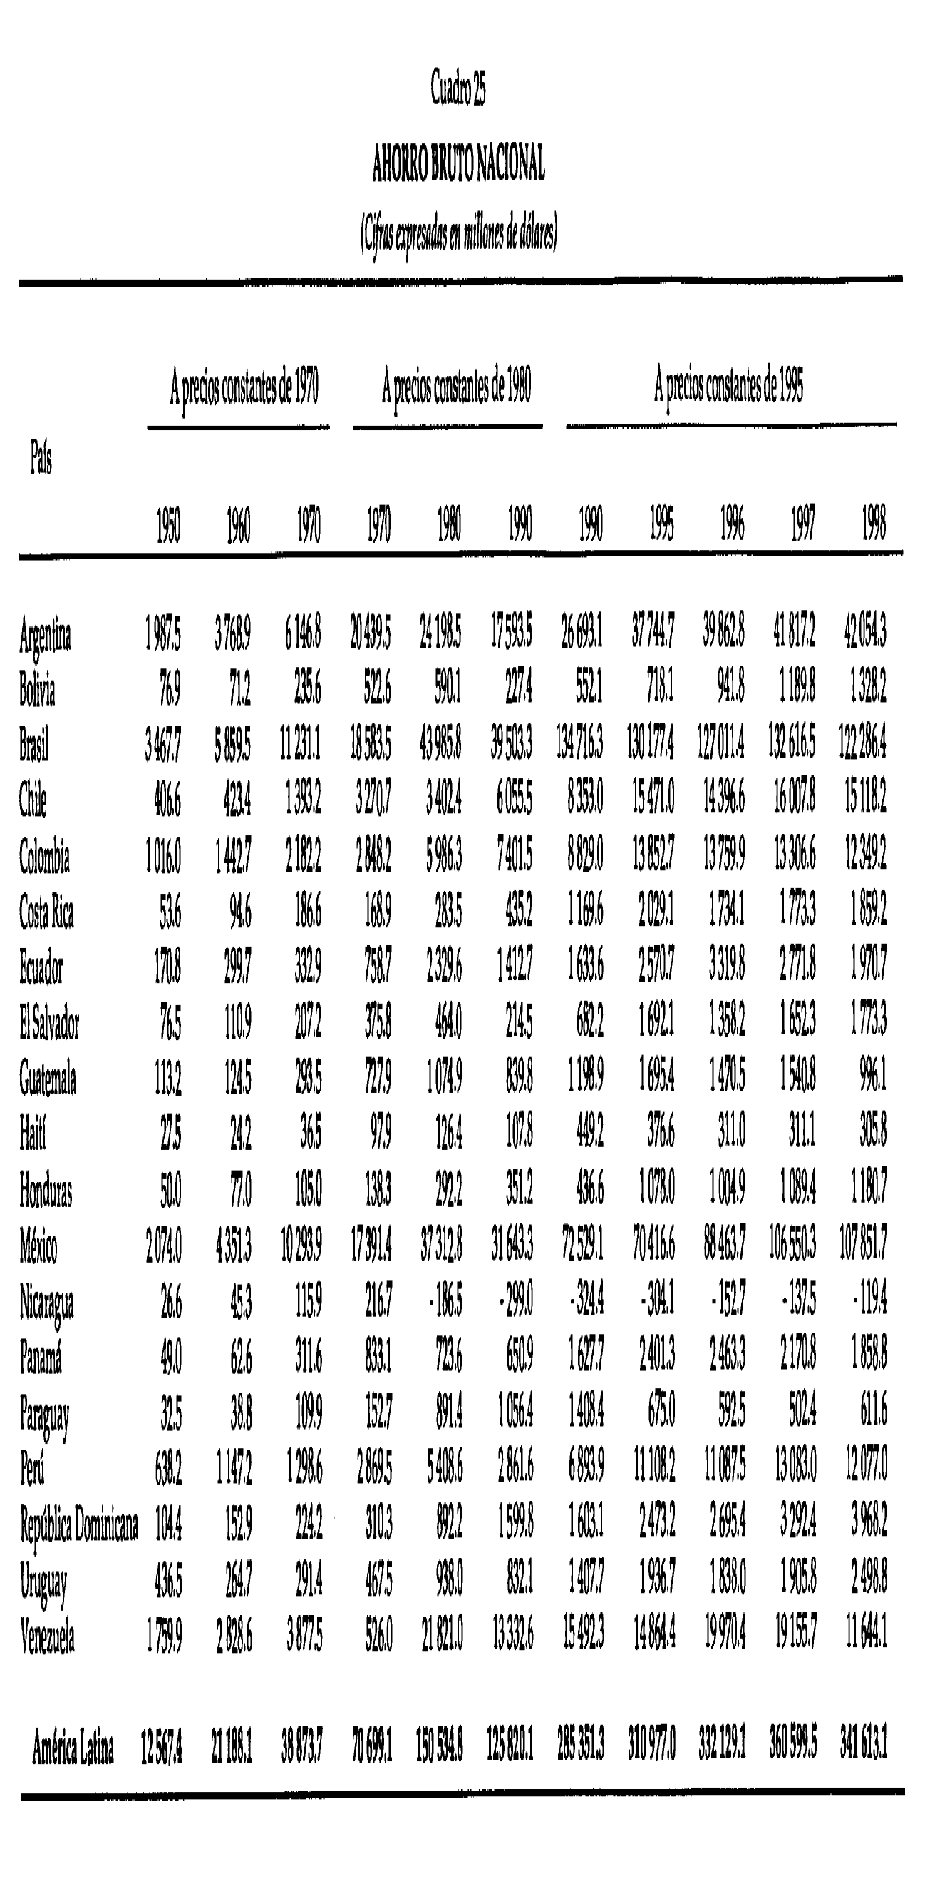
dimidinui

Slide 62
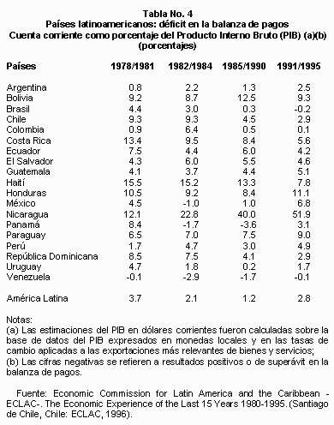

Slide 63
Inward and outward foreign direct investment flows, annual, 1990
US Dollars at current prices and current exchange rates in millions
UNCTAD, UNCTADstat

Slide 65
% variação do PIB 1980-91

